Slide 1
情報処理技法(リテラシ)I 第8回：Word (1/2)
産業技術大学院大学
助教 柴田 淳司

Slide 2
目次
Wordで文章を作成してみよう！
Wordでレポート作成
基本操作
図表の挿入
フォーマット
レポートの構成
引用
Wordで遊ぼう
見やすいレイアウト
読みやすい文章
パンフレットを作ろう
Notes:
今回から自作する授業に
何かを作るという行為は今までの授業より楽しいと思われる（楽とは言っていない）

Slide 3
重要だったこと
著作権
最も身近な権利の一つ
何か創造的なモノを証拠として残せば自動的に著作権で守られる
著作者人格権：誰が作った，公開の有無などの権利
著作権(財産)：販売やコピーに関する権利
情報倫理
WebClassのINFOSS情報倫理で倫理観を身に着ける
7月18日までに受けて提出！

Slide 4
Wordの基本

Slide 5
オフィスソフト
事務所（Office）での作業に使われるソフト
主に書類作成、会計、発表、ファイル共有などを手助けするソフト
全部ひっくるめてOffice suiteと呼ばれることも
例
Microsoft Office： トップシェアのオフィスソフト
WPS Office： 元Kingsoft Office、↑にそっくりで安め
Libre Office： 無料のオフィスソフト
Google Office： 無料のウェブアプリオフィス

Slide 6
Microsoft Office
世界シェアNo.1のオフィスソフト
Windowsがいまだに優勢な理由の一つになるほど
よく使われるのはWord、Excel、PowerPoint
他にも議事録共有用などあるがいまいち目立たない
Word
ドキュメント作成用

Slide 7
Microsoft Word
文章作成ソフト
ワープロ（Word processer）
文章作成と印刷ができる機器
それ以外はできない
年配の方はまだ使ってるかも
ワープロ

Slide 8
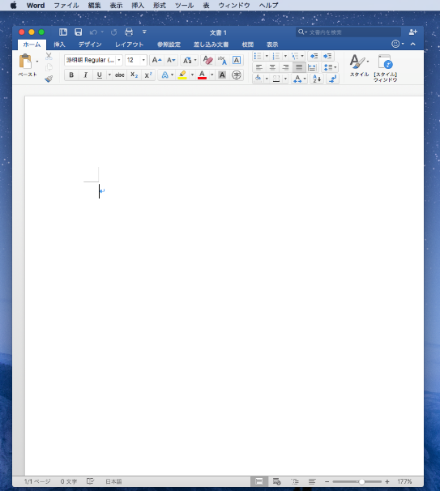
画面の見方
メニューバー
ツールバー
リボン
本文

Slide 9
ホーム
よく使うものはホームタブのリボンに集まっている
コピー・カット・ペースト： 文字や図を切り貼りする
文字の見え方： フォントや色など
段落 羅列や位置調整など 目次を付けることもできる
スタイル 予め登録した見出しや表題を設定
検索/置換 探したい文字を選べる

Slide 10
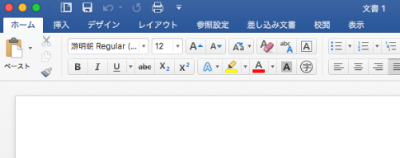
文字をいじってみる
設定できるもの
サイズ
フォント
色
太字
下線
影
取り消し線
間隔調整
下_{付き}・上^{付き}文字

Slide 11
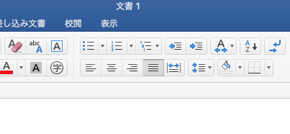
段落と箇条書き
箇条書き
何かを羅列するときに
マークを付けて項目を書く
詳細設定で位置も調整できる
段落番号
数字を付けて羅列する
手順などを書く場合に

Slide 12
レイアウト：用紙の設定
ページ設定
紙のサイズや向き、ページの区切りが設定できる
余白
上下左右、文字を入れない空間を設定できる
テキストのレイアウト
縦書き横書き、段組みなどが設定できる

Slide 13
挿入
図を文章中に入れる
文と重ねるか、行間に入れるかなどの設定ができる
図形以外にも絵や表も挿入できる
挿入できる種類
図形
クリップアート
表
数式

Slide 14
レポート作成（骨）

Slide 15
レポートとは
Report：報告書
客観的事実に基づき、自分の主張や調査結果を報告する
重要事項
何を主張しているのか？
どういった根拠か？
その有用性
新しい知見
他より効率的
Notes:
報告するぐらいなんだから、何かしら目的や主張があるのが一般的
授業のレポートだとこれが他人から与えられるせいでいまいち面白味にかける
学術的な論文の場合は、最先端の研究をしなければならないので、他に対する有用性を示す必要あり

Slide 16
レポートの構成
はじめに 何をしたいか？
原理/提案 なぜ？どういう仕組？
実験 ↑正しさの証明
実験方法 どうすれば証明できる
実験結果 実際にデータを提示
実験考察 正しかった？or新しい知見？
おわりに まとめると？
参考文献 データの出処

Slide 17
本日の課題：発展応用課題用のフォーマット作成
総合発展課題の指示に合わせた見た目の書類を作ろう
必要事項
ヘッダー/フッター
文字のスタイル
余白と行数の設定
図表
引用
文章はフェイクでOK！
作って授業の終わりに提出しよう

Slide 18
Step1: レポートテーマ
総合発展課題と同じ設定 「東京女子大学教養学部の紹介」 または自分で好きなテーマを選ぶ
中央、サイズ14pt

Slide 19
Step2:ヘッダー(header)/フッター(footer)
頭と足につける文字
例えば作成日やページ番号など
指定
ヘッダに授業名、課題名、提出日
フッターにページ数があると便利

Slide 20
文字のスタイル
フォントや色、サイズは印象に大きく関わる
ゴシック：見やすい、目に付く
明朝：キリッとした文字、強弱があるので長い文章でも読みやすい
指定
タイトル：14pt
本文：10.5pt
フォント：（していないけど一般的に）
タイトル： ゴシック
本文： 明朝体
英文： Times New Roman

Slide 21
Step3:余白と行数の設定
余白
印刷時に作る上下左右の空白部分のこと
モノによって形式が違うので、指示に従って作ろう
行数
1ページ当たり何行の文字を入れるか？の設定
行間が狭い
書籍などの本文
行間が広い
広報の書類など
指定
余白：上下15mm、左右30mm
行数：40行
ユーザ設定の余白から

Slide 22
Step4:図表の挿入
図
グラフや写真などの画像データのこと
下に「図1：××」や「Fig. 2 xxx」などの見出しを付ける
必ず本文中で説明すること
表
表形式のデータのこと
数値やタグの一覧を見せたいときに
上に「表1：〇〇」や「Table 1: ooo」などの見出しを付ける
必ず本文中で説明すること

Slide 23
Step5:引用
「自分が作成したもの」がわかるようにする
引用
他の文章や事例、データを提示すること
例
本当？
東京都の人口数は平成８年度以降から増加の傾向があるが、
その一方で東京特別区以外の市では減少の傾向にある。

Slide 24
引用の意味
データの根拠を示す為
作者の著作権を守る為
自分の著作物でないことを示す為
引用に必要な情報
いつのものか？
柴田淳司：”情報処理と私”, 東女出版, pp. 25-26 (2018)
誰のものか？
何に記載されているか？

Slide 25
参照の仕方
本文中で必ず参照し，説明すること！
テキストに直接書く
この他にも「OO」(引用情報)という理論もある
引用を後につける
この他にも「OO」^{[1]}という理論もある
ページ下部につける
or
最後に引用リストを載せる
[1]引用情報

Slide 26
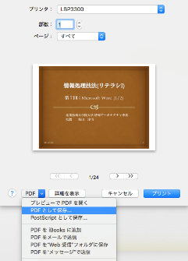
全部できたらpdfにする（提出はwordファイル）
Wordを持ってない人はdocファイルを開けない
PDFならほぼすべてのPCで閲覧可能
手順（Macの場合）
ファイル→プリント
PDFとして保存
手順（Windowsの場合）
ファイル→名前をつけて保存
ファイル形式をpdfにする
Notes:
一般には書類はpdf形式にすることが推奨
印刷用ファイルなので文字が崩れない、バージョンによる互換性を考えなくてよい、Wordを持ってなくても見れるなどの理由

Slide 27
次週予告
題目：Microsoft Word
内容：
Officeソフト
書類作成

